Slide 1
1. Mitä moraali on?

Slide 2
FI2 - Etiikka
Arviointi Opintojakson arvioinnissa käytetään numeroasteikkoa 4-10. Arviointi on monipuolista ja perustuu näyttöön siitä, miten hyvin opintojakson tavoitteet on saavutettu.
Arviointiviikolla koe
Ryhmä-/yksilötyö: Kuvitteellinen yhteiskunta.
Lait, moraali, tavat, jne.
S8SDVe

Slide 3
LOPS
Keskeiset sisällöt • moraalin luonne normijärjestelmänä; moraalin, lakien ja tapojen ero; moraalinen objektivismi, relativismi, subjektivismi • moraalia tarkasteleva normatiivinen ja soveltava etiikka; hyveet, seuraukset, oikeudet ja velvollisuudet • filosofisia teorioita elämän hyvyydestä ja merkityksellisyydestä sekä hyvästä elämäntavasta • etiikka ja yksilön moraaliset ratkaisut: ihmissuhteet ja elämänvalinnat • ympäristöä ja luontoa koskevia eettisiä kysymyksiä, kuten ilmastonmuutos ja eläinten oikeudet • etiikka ja yhteiskunta: ihmis- ja perusoikeudet
Tavoitteet Moduulin tavoitteena on, että opiskelija • perehtyy filosofisen etiikan keskeisiin käsitteisiin, kysymyksiin ja teorioihin • osaa perustella käsityksiä hyvästä ja oikeasta sekä hahmottaa normatiivisten ja kuvailevien väitteiden eron • osaa esittää suullisesti ja kirjallisesti johdonmukaisia eettisiä argumentteja sekä perustella moraalin velvoittavuutta • oppii jäsentämään oman elämänsä merkityksellisyyttä ja elämänvalintojaan filosofisen käsitteistön avulla • osaa eritellä ja arvioida toimintaa eettisesti sekä kykenee jäsentämään omia moraalisia ratkaisujaan ja arvioitaan filosofisen etiikan välinein • osaa soveltaa etiikkaa yhteiskuntaa ja ympäristöä koskeviin kysymyksiin.

Slide 4
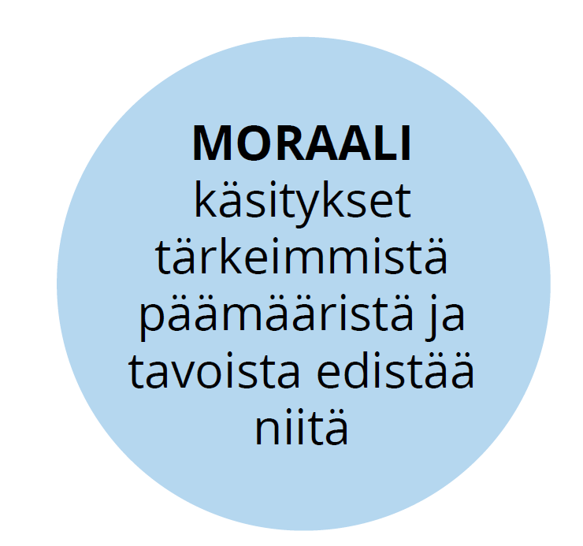
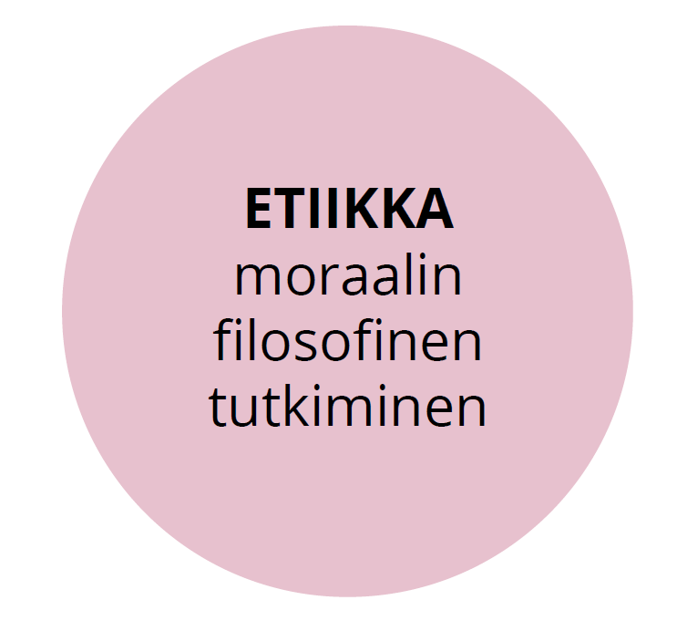
Peruskäsitteet
Moraali (lat. mores, tavat)
Oikeaa ja väärää inhimillistä toimintaa sekä hyvää ja pahaa koskeva oppi tai käsitys
Etiikka (kr. ethos, tapa, luonne)
Filosofian ala joka tutkii moraalia ja hyvää elämää

Slide 5
Tiivistelmä luvun pääasioista
Erilaiset säännöt ohjaavat ihmisten käyttäytymistä ja toimintaa.
Tavat / käyttäytymissäännöt ohjaavat ihmisten välistä kanssakäymistä.
Lait ovat eduskunnan vahvistamia yhteiskunnan toimintaan vaikuttavia sääntöjä.
Moraalinormit suojelevat yhteisön tärkeimpiä arvoja.

Slide 6
Mikä on oikein?
Tavat, laki ja moraali vastaavat kaikki kysymykseen, mikä on oikein.
Niihin kaikkiin liittyy toimintaa ohjaavia sääntöjä.
Niillä on kuitenkin myös eroja.

Slide 7
Tavat, lait ja moraali
Tavat: Minkälainen käyttäytyminen tekee ihmisten yhdessä elämisestä sujuvaa ja miellyttävää?
Lait: Mitkä säännöt ovat perustavia yhteiskunnan toiminnalle?
Moraali: Mitkä ovat tavoittelemisen arvoisia päämääriä ja hyväksyttyjä keinoja tavoitella niitä?

Slide 8
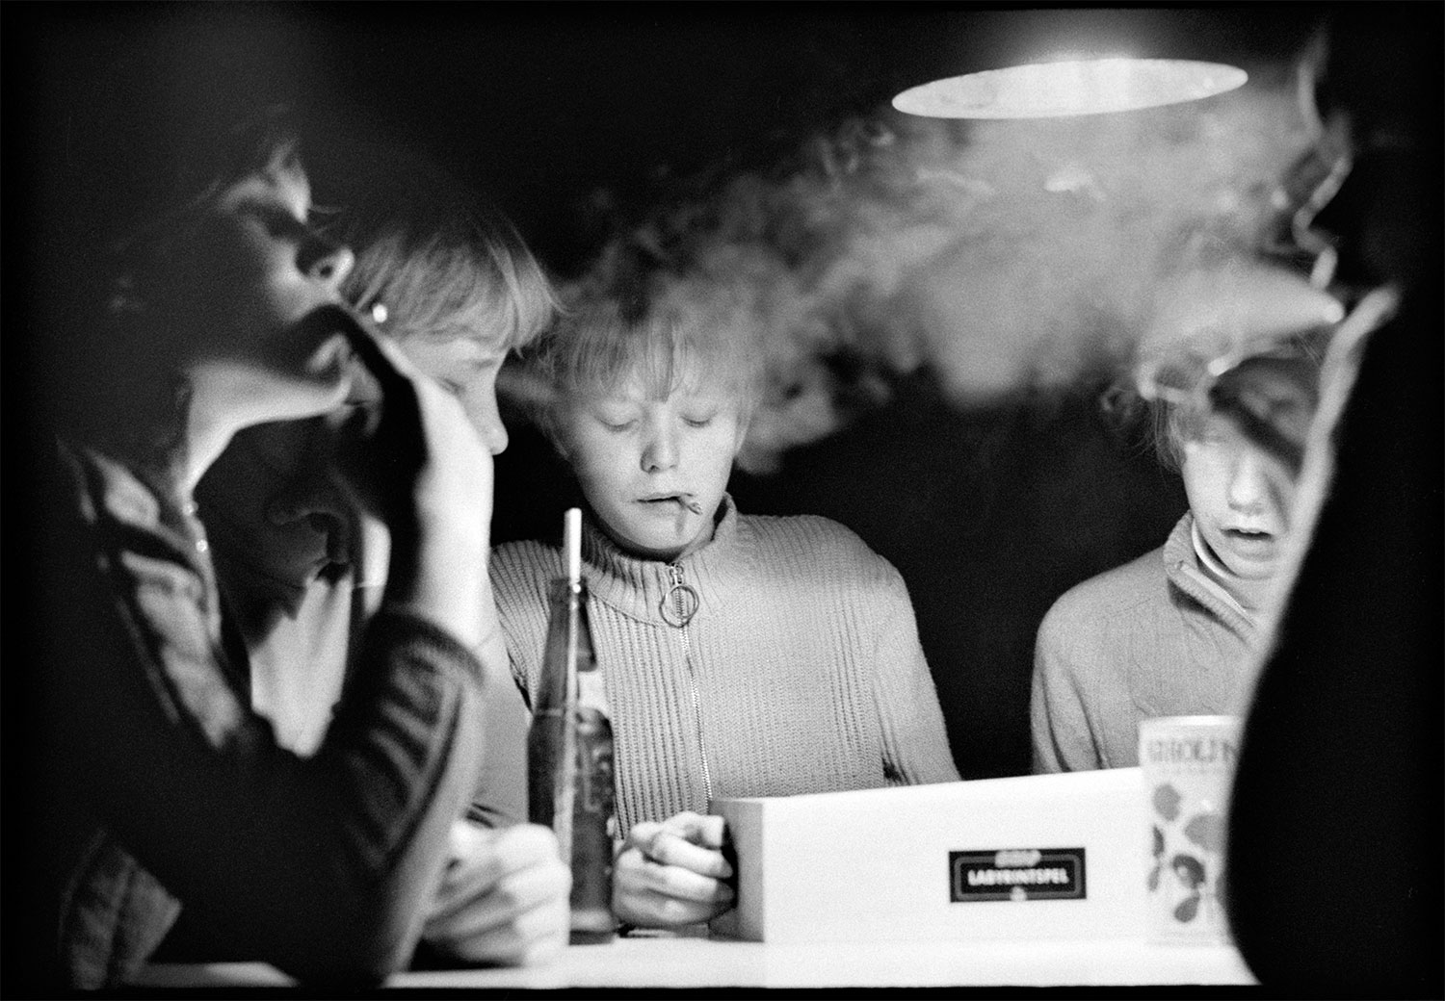
Säännöt muuttuvat
Lainsäädäntöä uudistetaan vastaamaan muuttuneita olosuhteita.
Käytössäännöt muuttuvat, kun käsitys huomaavaisuudesta ja kohteliaisuudesta muuttuu.
Moraalisäännöt muuttuvat, kun käsitys siitä, mikä on hyvää, mikä vahingollista, muuttuu.

Slide 10
Taito: Moraalin näkökulman etsiminen
Usein tapojen, lakien ja moraalin näkökulmat osuvat yksiin.
Toisinaan moraalin näkökulma silti eroaa tavoista ja laeista.
Esimerkiksi ihmisoikeustaistelussa on usein rikottu oman aikansa tapoja ja lakeja moraalisista syistä.

Slide 11
Afroamerikkalainen Rosa Parks kieltäytyi vuonna 1955 Alabamassa Yhdysvalloissa antamasta linja-autossa istumapaikkaansa valkoihoiselle miehelle. Teollaan Parks rikkoi sekä alueen tapakulttuuria että Alabamassa voimassa olleita, rotuerottelua ylläpitäneitä lakeja. Vastustaessaan rotusyrjintää jäämällä istumaan paikalleen Parks teki kuitenkin moraalin näkökulmasta oikean teon. Tapauksen saama julkisuus johti koko Yhdysvaltojen laajuisiin protesteihin ja poliittisiin vaatimuksiin, joiden vaikutuksesta lainsäädäntöä korjattiin. Moraalin näkökulmasta tasa-arvo on tärkeä päämäärä, jonka puolustaminen oli oikein.

Slide 12
Yhdysvalloissa useat julkisuuden henkilöt ovat antaneet kuvauttaa itsensä alasti osallistuessaan eläinten oikeuksia ajavan PETA-järjestön turkisten vastaisiin kampanjoihin.
a) Rikkovatko he näin toimiessaan tapoja, lakeja tai moraalia?
b) Mitä tärkeitä ja tavoittelemisen arvoisia asioita eläinoikeusaktivistit pyrkivät toiminnallaan edistämään?

